Slide 1



自我介绍

Slide 2



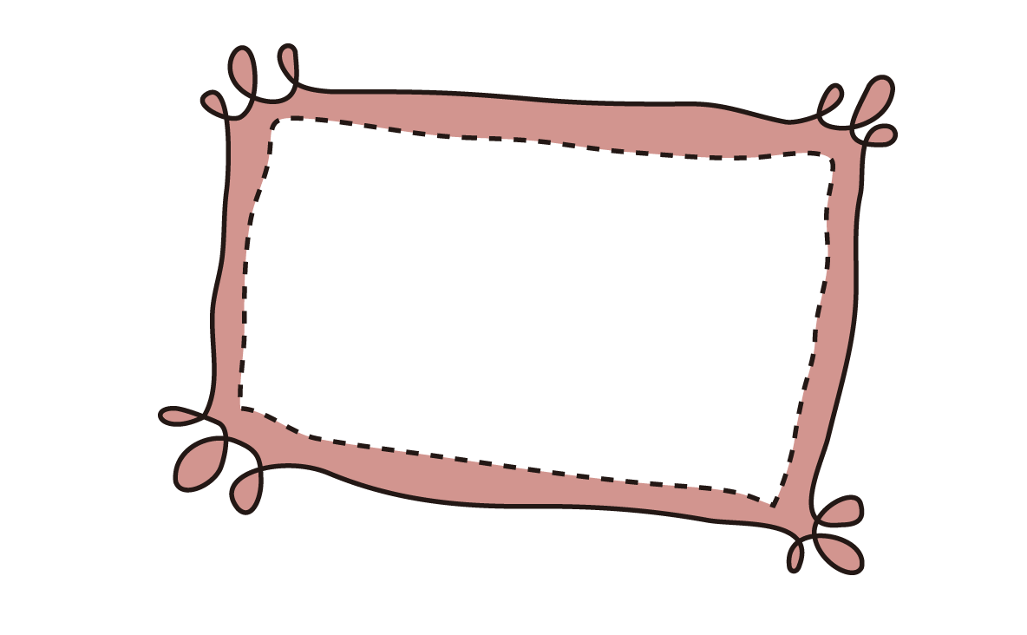





姓名：XXX
年龄：10岁
性别：女
星座：狮子座

Slide 3




同学们好！老师好！
我是三二班的XXX，三年来，在老师的辛勤培育教导下，我长大了，连年被评为“三好”学生和优秀班干部。
老师给我的评价是：做事认真、主动、组织能力强；
同学们给我的评价是：学习成绩好，举止大方；
我给自己的评价是：充满自信、喜欢挑战、乐于奉献。

Slide 4


作为一名光荣的少先队员，能生活在这样一个充满活力的大集体中，我感到无比的光荣和自豪。
为了能更好的为同学们服务，更全面的为红领巾增光添色，我参加了这次大队长竞选活动。
Notes:
小芥末素材 rosyhouse.Taobao.com

Slide 5

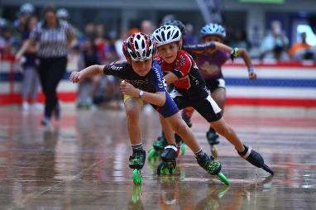
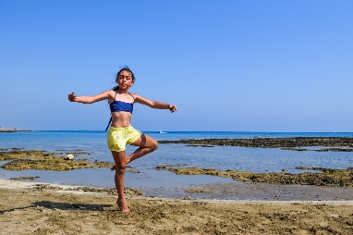
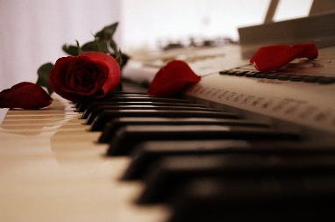


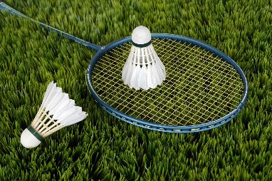
我的爱好
轮滑
跳舞
钢琴
羽毛球

Slide 6




我的性格
勇敢
自信
外向
细心

Slide 7
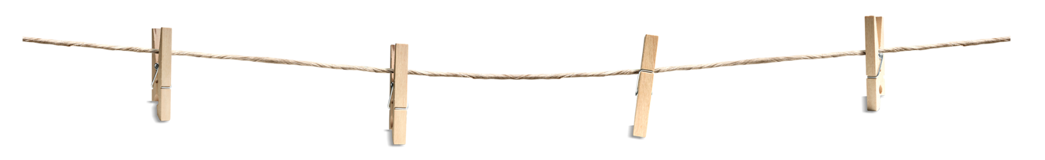
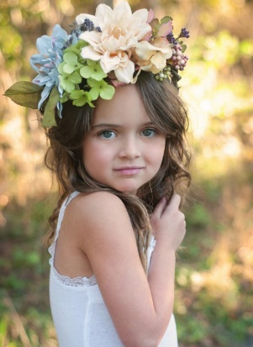
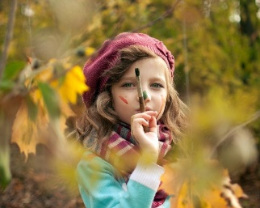
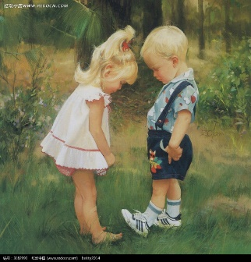
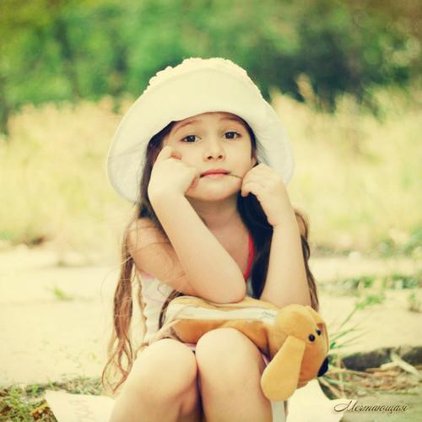
我的生活

Slide 8


我的理想
我的梦想是当一名医生，可以治疗天下所有的疾病，让天下没有病痛，让所有人都能获得健康，获得幸福

Slide 9


班长
班长是我主要的竞选目标，如果这次我可以当选班长，统领好自己的班委，配合老师的工作，争做优秀班集体

Slide 10

我的荣誉
2016年5月
获得全国小学生美术大赛个人三等奖
2017年3月
获得全班三好学生荣誉称号
2018年6月
语文作文《我的妈妈》获得全国小学生作文大赛二等奖

Slide 11


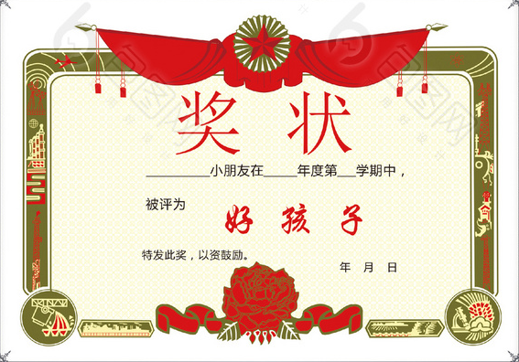
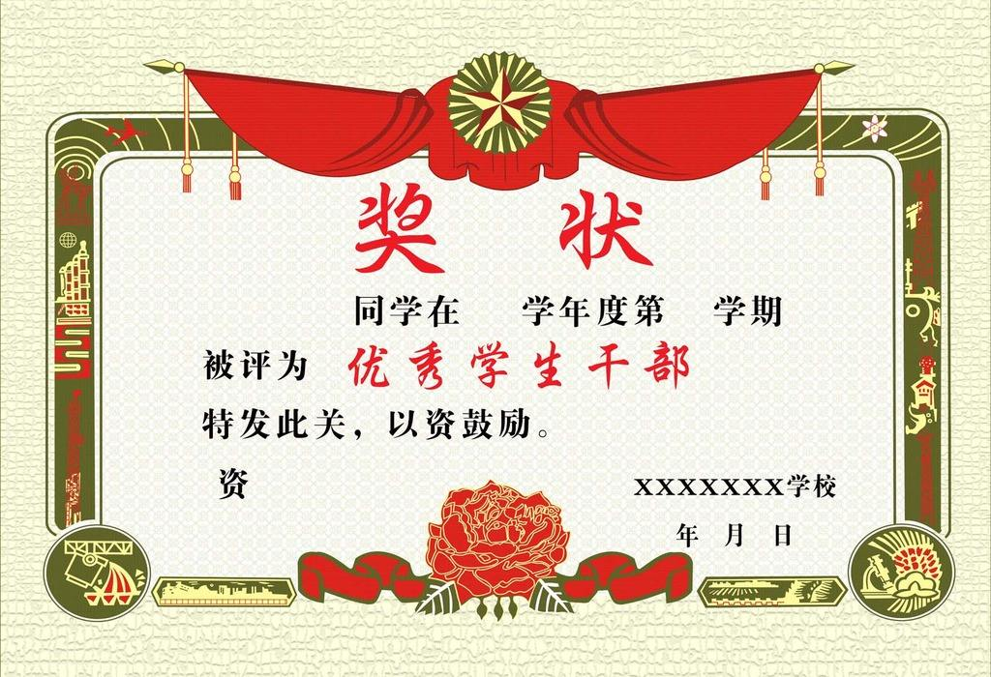

获奖证书

Slide 12
请投我

